Slide 1
빅데이터 분석 전문가 양성 과정 15기 최종발표
FIND RICH FACE
당신은 부자가 되고싶조 | 남동우 윤민기 이창수 한하영

Slide 2
1
2
3
팀원 소개
주제 소개
프로젝트 일정
4
5
프로젝트 과정
결론

Slide 3
01 팀원 소개

Slide 4
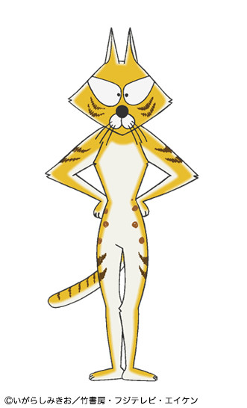
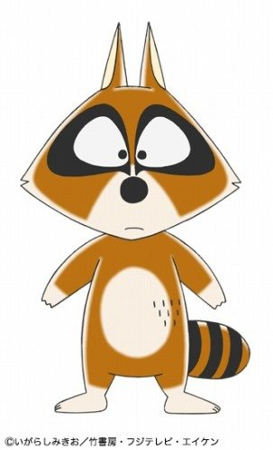

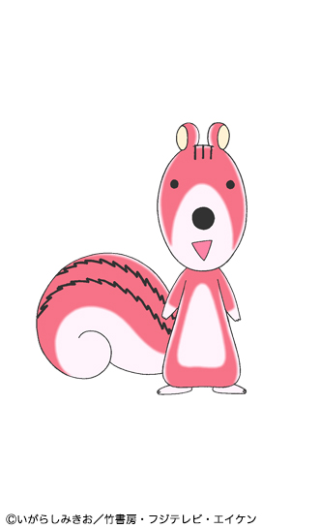
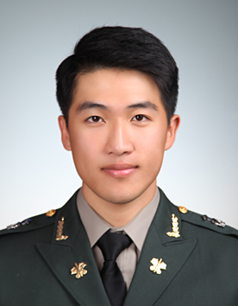
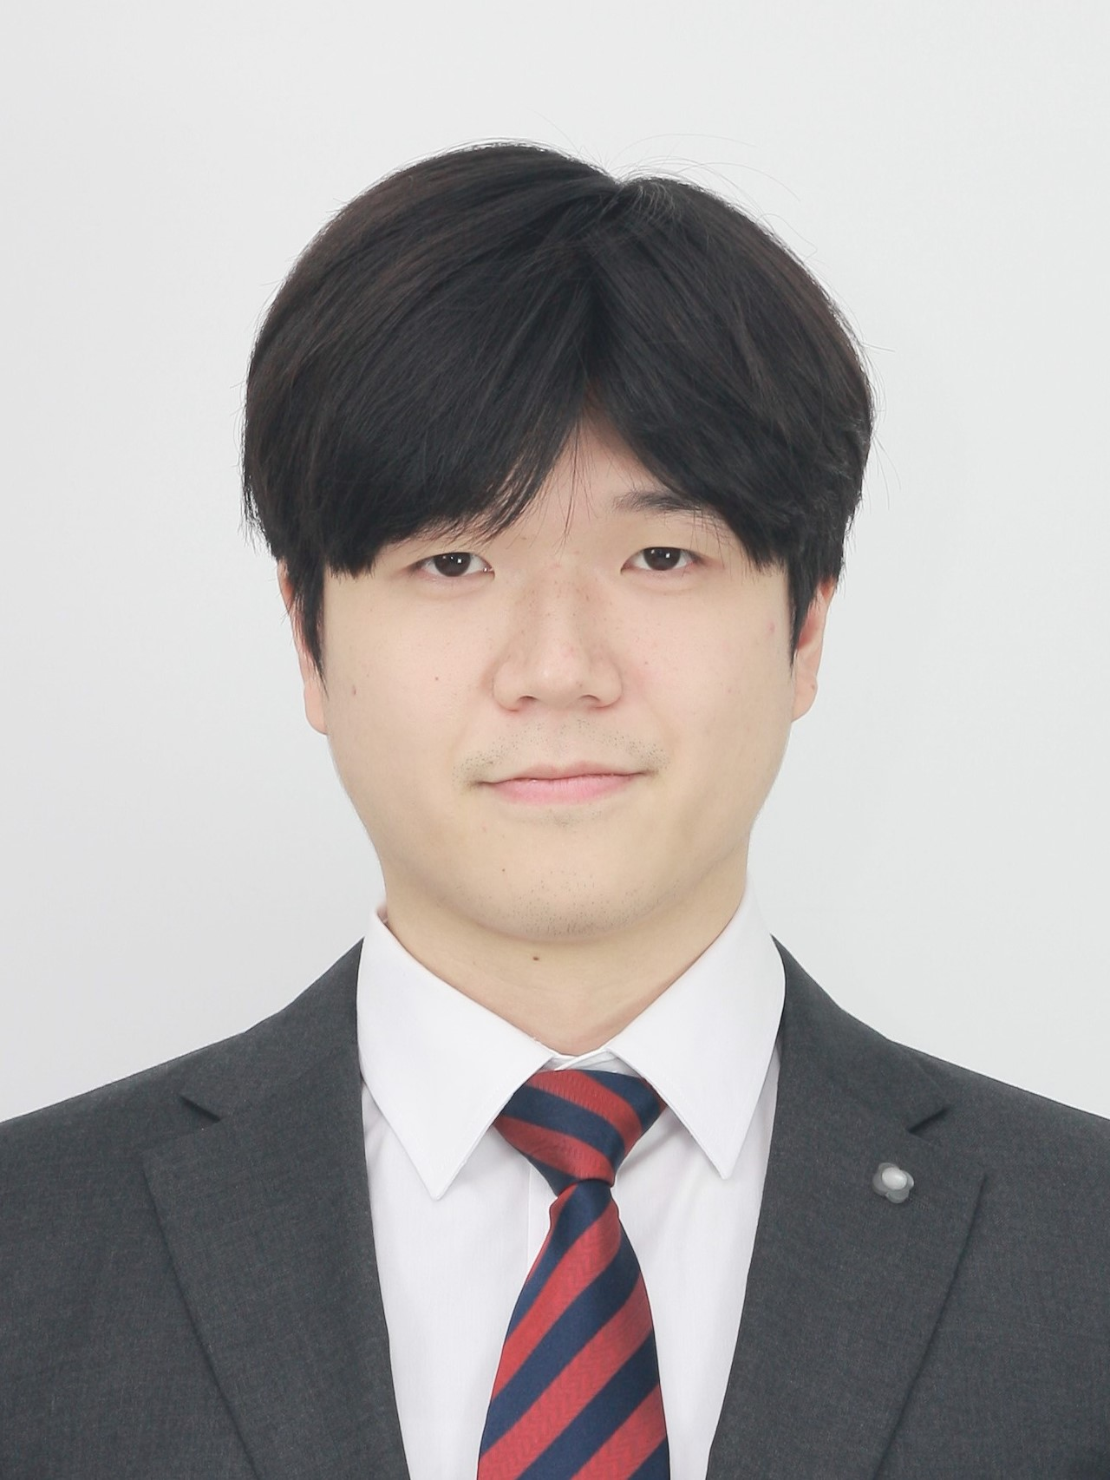
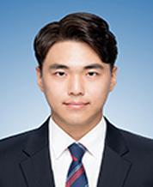
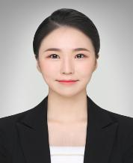
1
팀원 소개
남동우/수학과
열정
윤민기/경영학과
냉정
이창수/산업공학과
순한맛
한하영/사회복지학과
매운맛

Slide 5
02 주제 소개

Slide 6
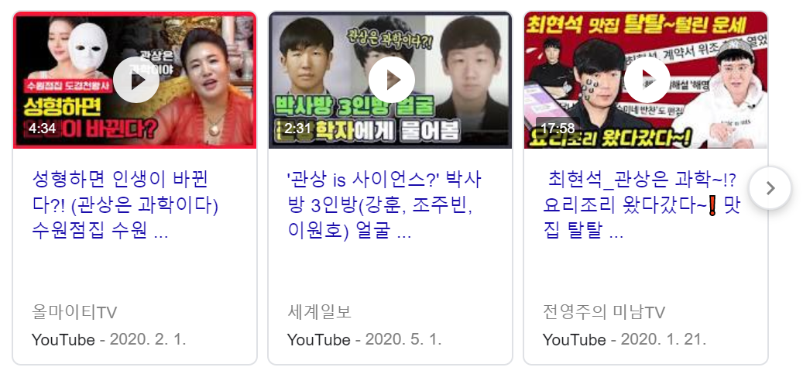
2
주제 소개
“관상은 과학이다”

Slide 7
2
주제 소개
관상 관련 연구 사례
① 연구 배경
미국에서 선출된 관료들 얼굴에서의 특성이 그들의 불법 행위를 예측하는지 알아보기 위한 연구 수행
② 연구 방법
실제 미국 정치인 얼굴 사진을 실험자극으로 사용, 이 중 절반은 뇌물 혐의로 기소되었던 정치인들
나머지 절반은 뇌물 관련 전과가 없는 정치인들
사전 지식이 전혀 없는 참가자들이 정치인들의 흑백 얼굴사진을 연달아 본 다음 특성을 유추해보는 과제 수행
③ 연구 결과
참가자들은 비리를 저지른 ‘부패한’ 정치인과 뇌물 혐의가 없는 ‘청렴한’ 정치인들을 얼굴만 가지고 비교적 정확하게 구분
구체적으로 참가자들에 의해 더 부정적인 평가를 받은 사람들일수록 실제 비리 사건에 대해 법적 처벌 받은 것으로 확인
④ 연구 의의
단 시간 동안 타인의 얼굴 정보만을 사용하여 내린 판단이 비교적 정확하다는 점을 보여준다

Slide 8
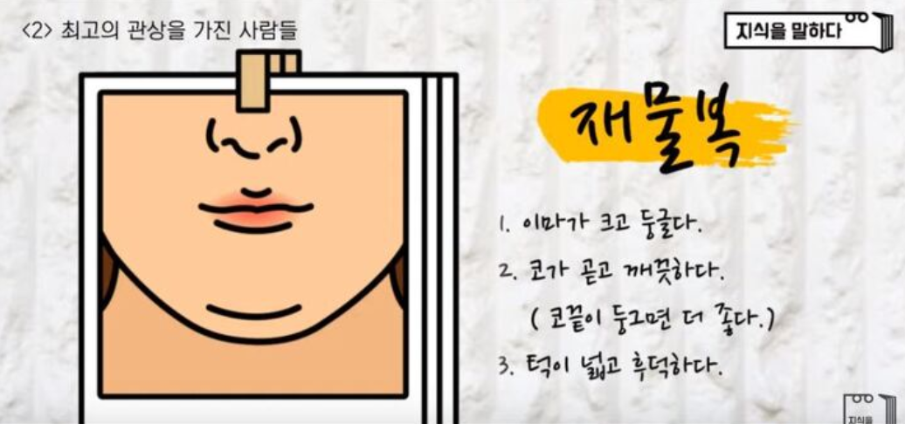
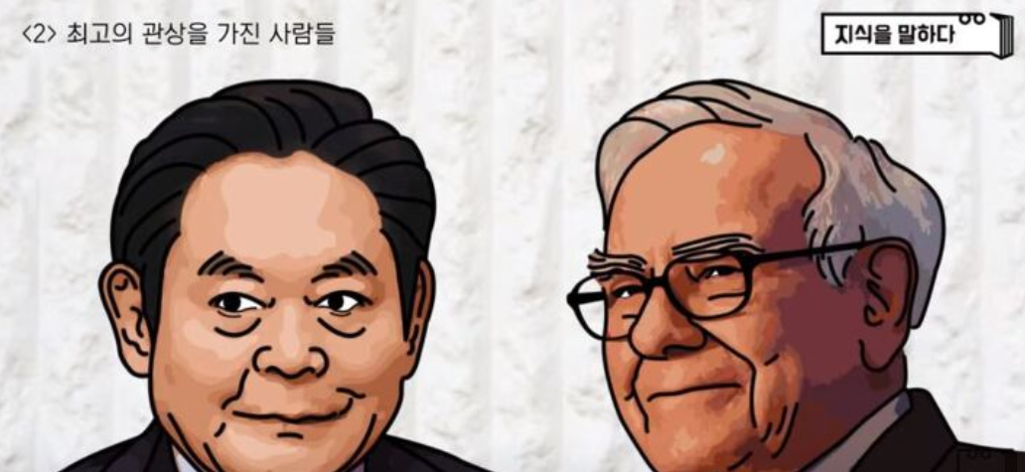
2
주제 소개
이러한 일련의 연구들은 ‘관상은 과학이다‘라는 주장을 뒷받침
재벌들의 이목구비를 분석해보면 부자가 될 관상을 구별해 볼 수 있지 않을까

Slide 9
03 프로젝트 일정

Slide 10
3
프로젝트 일정
과제 / 날짜 | 6/16 | 6/17 | 6/18 | 6/19 | 6/20 | 6/21 | 6/22 | 6/23 | 6/24 | 6/25 | 6/26 | 6/27 | 6/28 | 6/29 | 6/30 | 7/1 | 7/2 | 7/3
주제
Crawling
중간발표
과제 / 날짜 | 7/4 | 7/5 | 7/6 | 7/7 | 7/8 | 7/9 | 7/10 | 7/11 | 7/12 | 7/13 | 7/14 | 7/15 | 7/16
시각화
클래스
어플
최종발표

Slide 11
04 프로젝트 과정

Slide 12
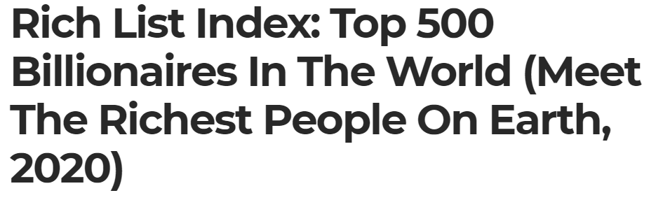
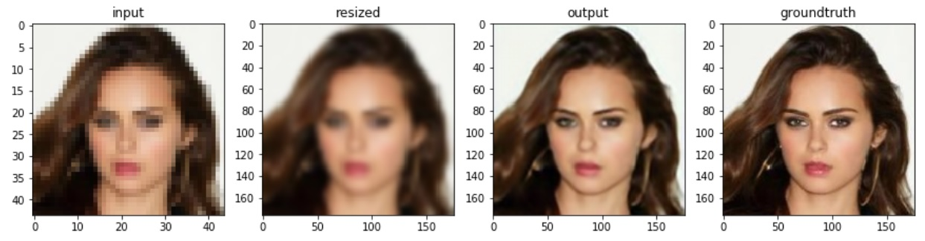

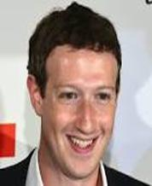
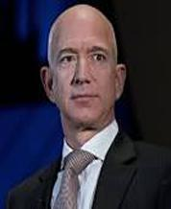
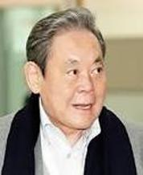
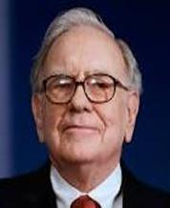
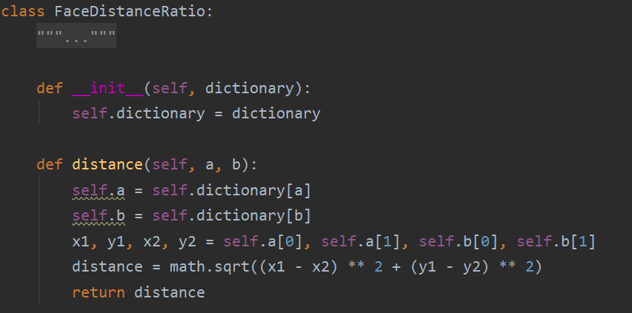
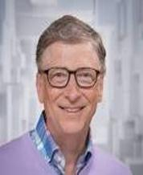
4
프로젝트 과정
② 이미지 화질 개선
④ 시각화
① Crawling
③ 비율 계산
⑤ 어플리케이션
BeautifulSoup, urllib
① 세계 재벌 500명 명단 → Crawling (이미지 데이터 수집)
② 이미지 화질 개선 및 저장 (Super Resolution)
③ 이목구비 비율 계산 (Face Ratio)
④ 시각화
⑤ 어플리케이션 구현 (kivy → Android Studio)
Package
Package
dlip, opencv, keras
Package
Matplotlib, gridspec, GaussianMixture, PCA

Slide 13
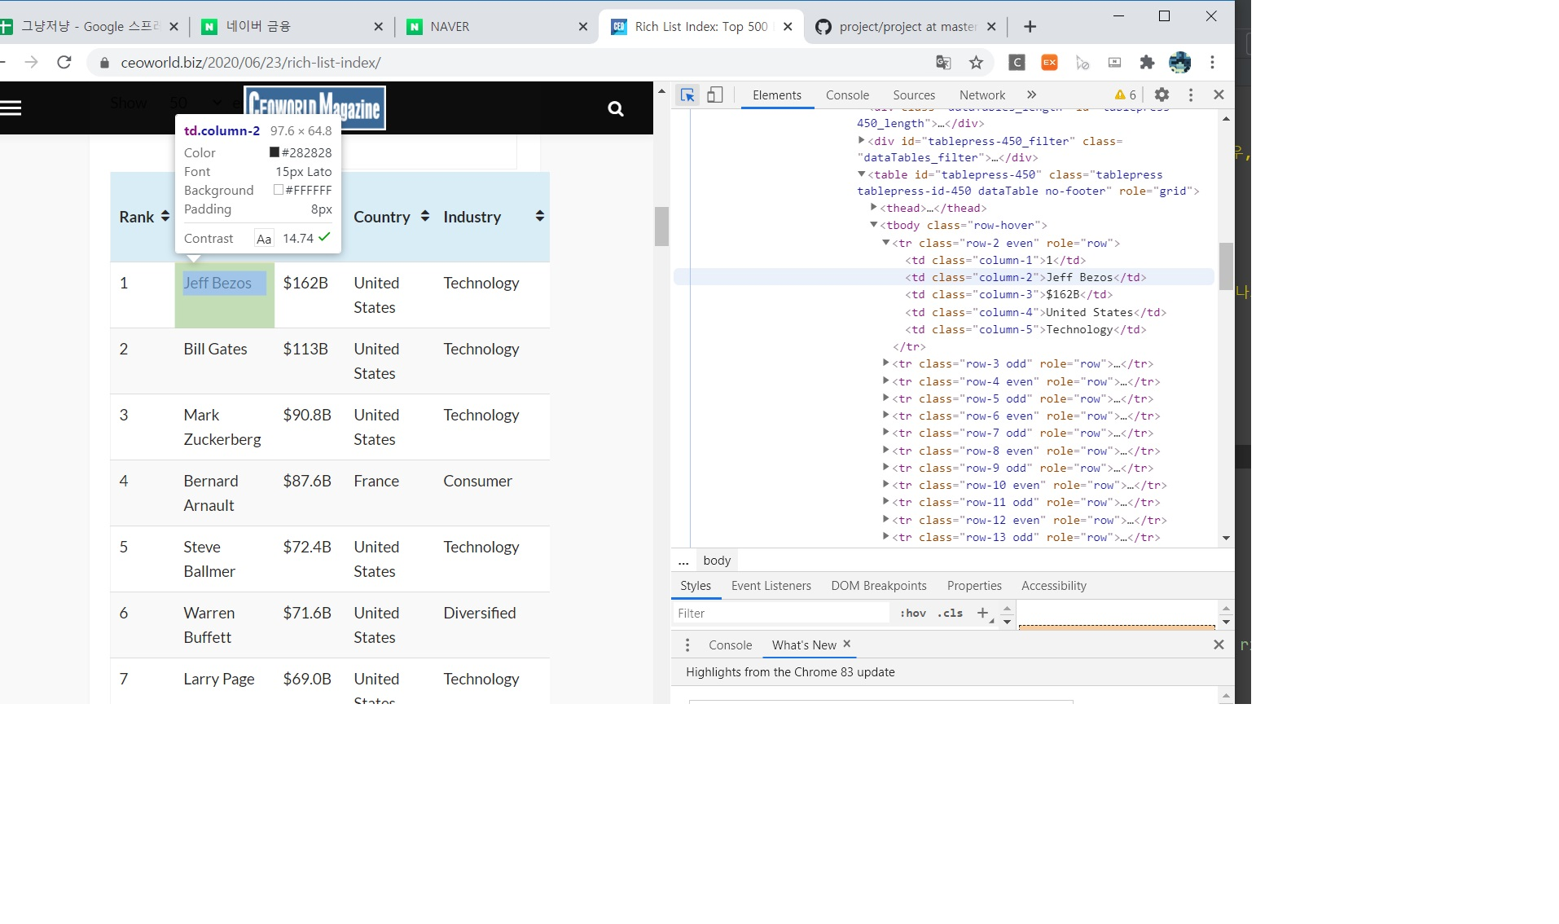
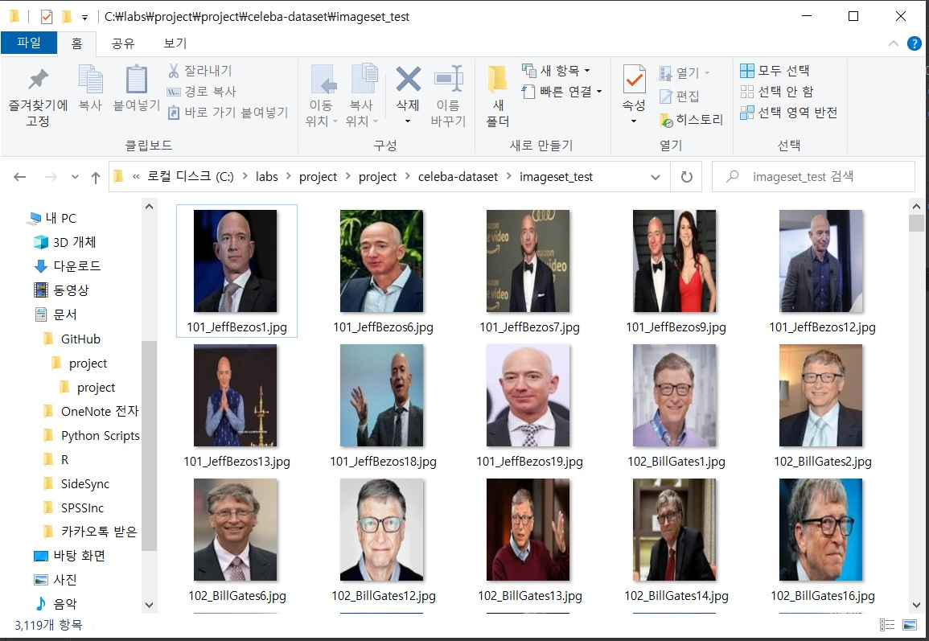
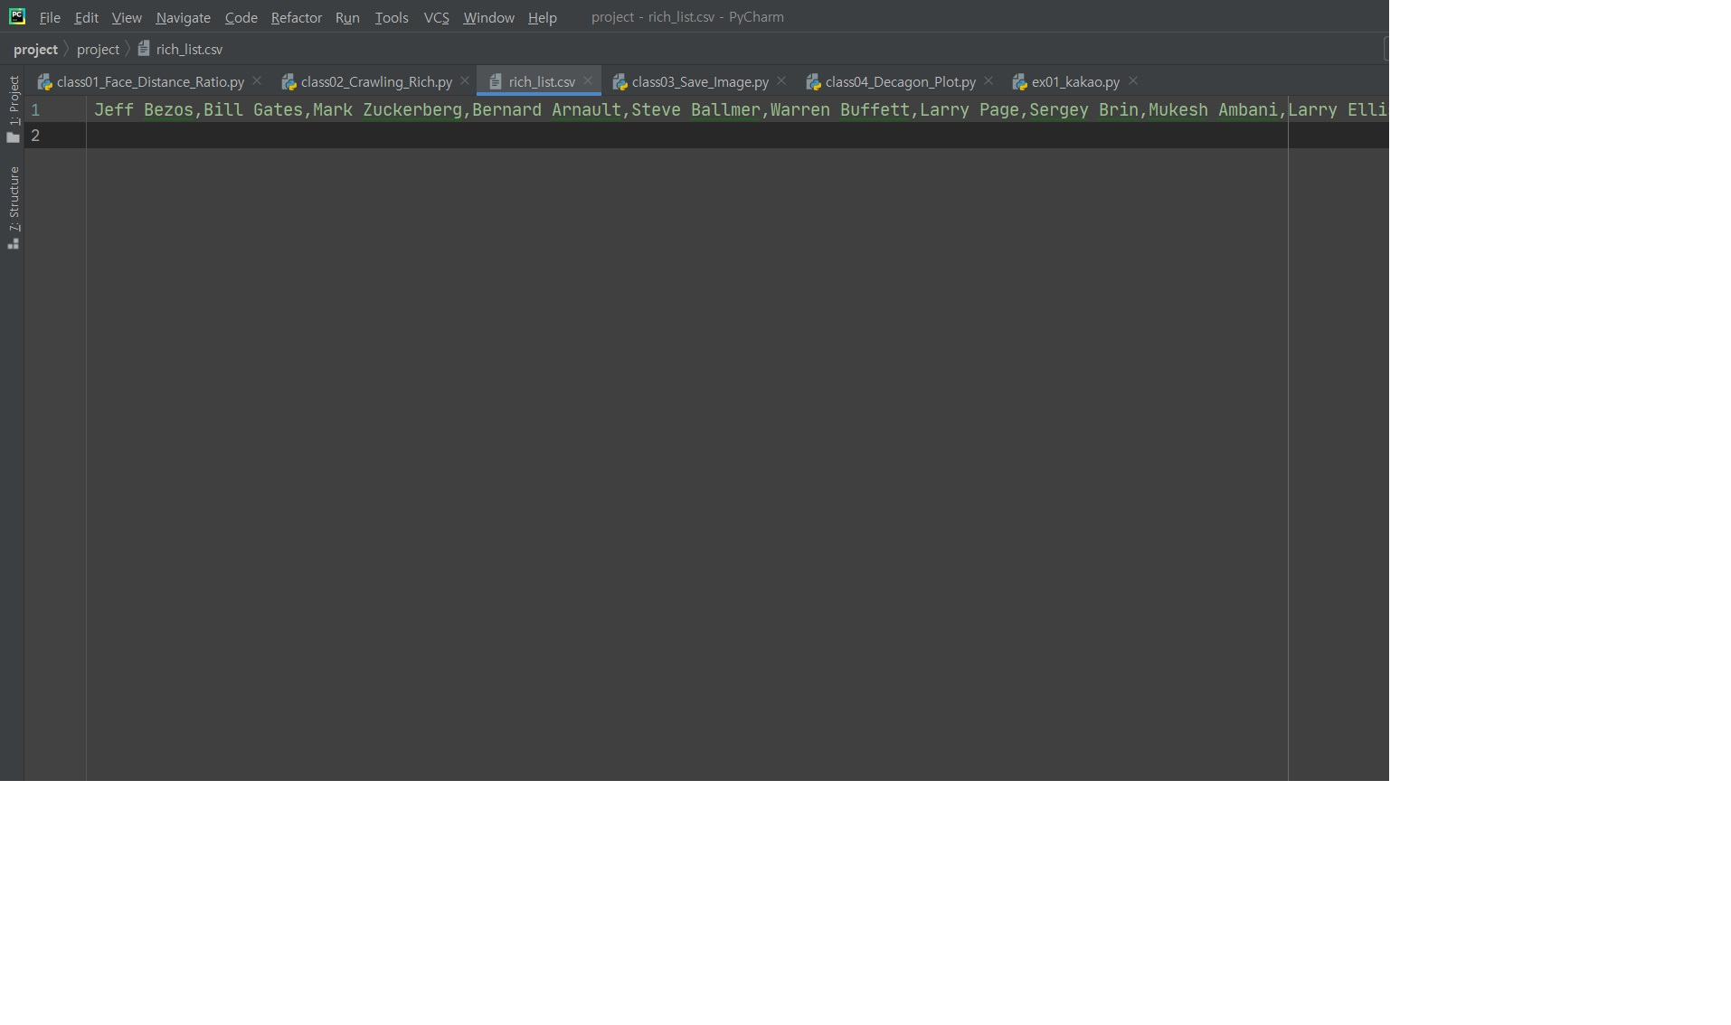
4
프로젝트 과정
① 데이터 수집
https://ceoworld.biz/2020/06/23/rich-list-index 사이트에서 세계 재벌 500명 명단 추출
Google 이미지에서 부자 1명 당 20장의 사진 Crawling
▶ 부자 명단.CSV

Slide 14
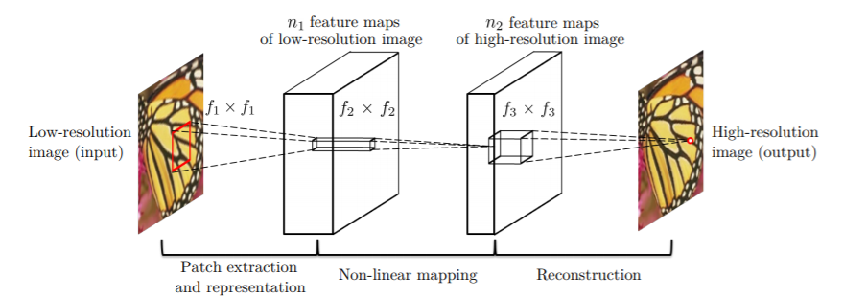
4
프로젝트 과정
② 이미지 화질 개선
정확한 결과값을 얻기 위해 Crawling한 이미지들을 딥러닝을 통해 화질 개선
Super Resolution기법 : 이미지 혹은 영상 Low-Resolution을 High-Resolution으로 복원하는 기술
SRCNN

Slide 15
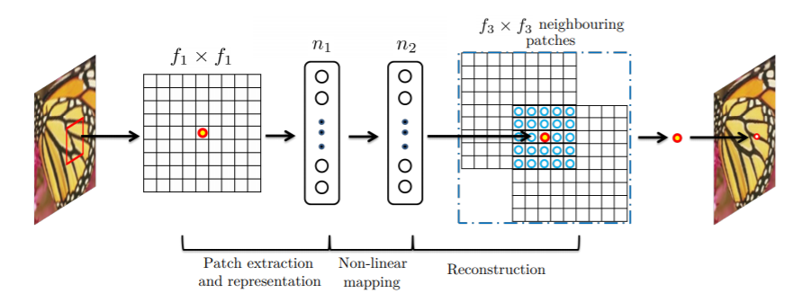
4
프로젝트 과정
② 이미지 화질 개선
Low-Resolution Y : Input image
High-Resolution F(Y) (restored): Output image
Ground truth X : Label image
Trained by ‘L2 loss’

Slide 16
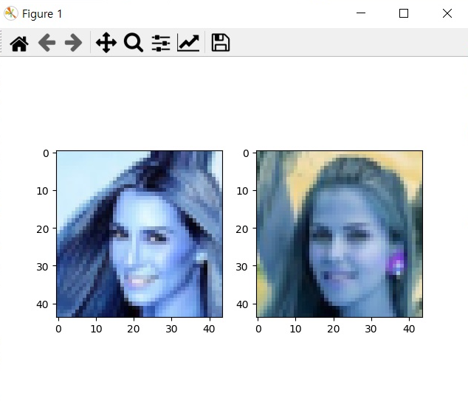
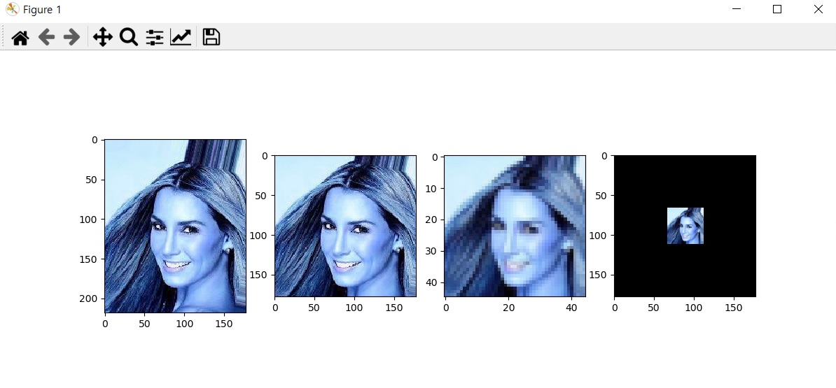
4
프로젝트 과정
② 이미지 화질 개선
프로젝트 데이터에 이미지 화질 개선 적용 과정
SRCNN Image Training
▲ Training Image
▲ Training Image
▲ Validation Image

Slide 17
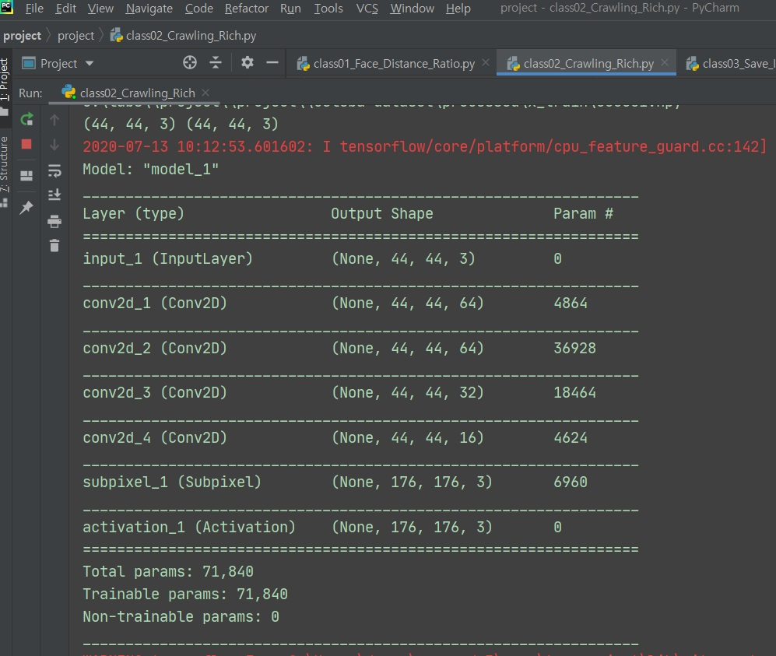
4
프로젝트 과정
② 이미지 화질 개선
SRCNN Image Training
기존 사진을 동일한 크기로 사진 crop (44, 44) size
SRCNN 과정 후 최종 사진 크기 (176, 176) size

Slide 18
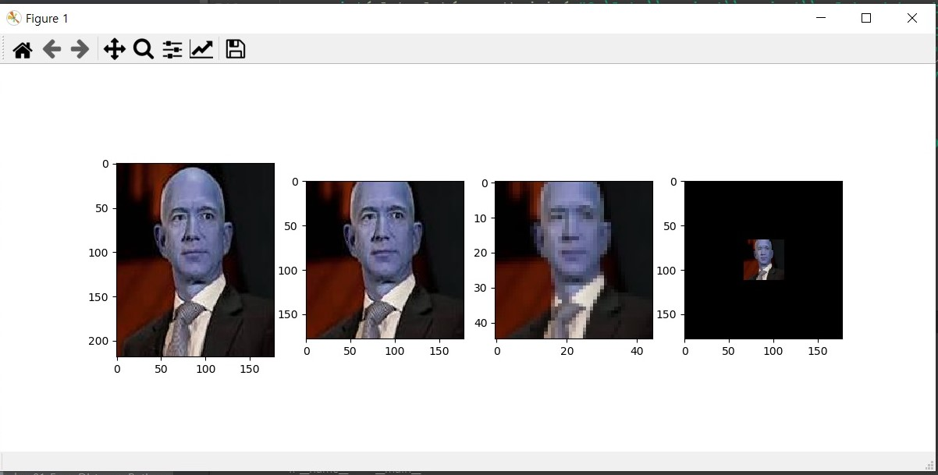
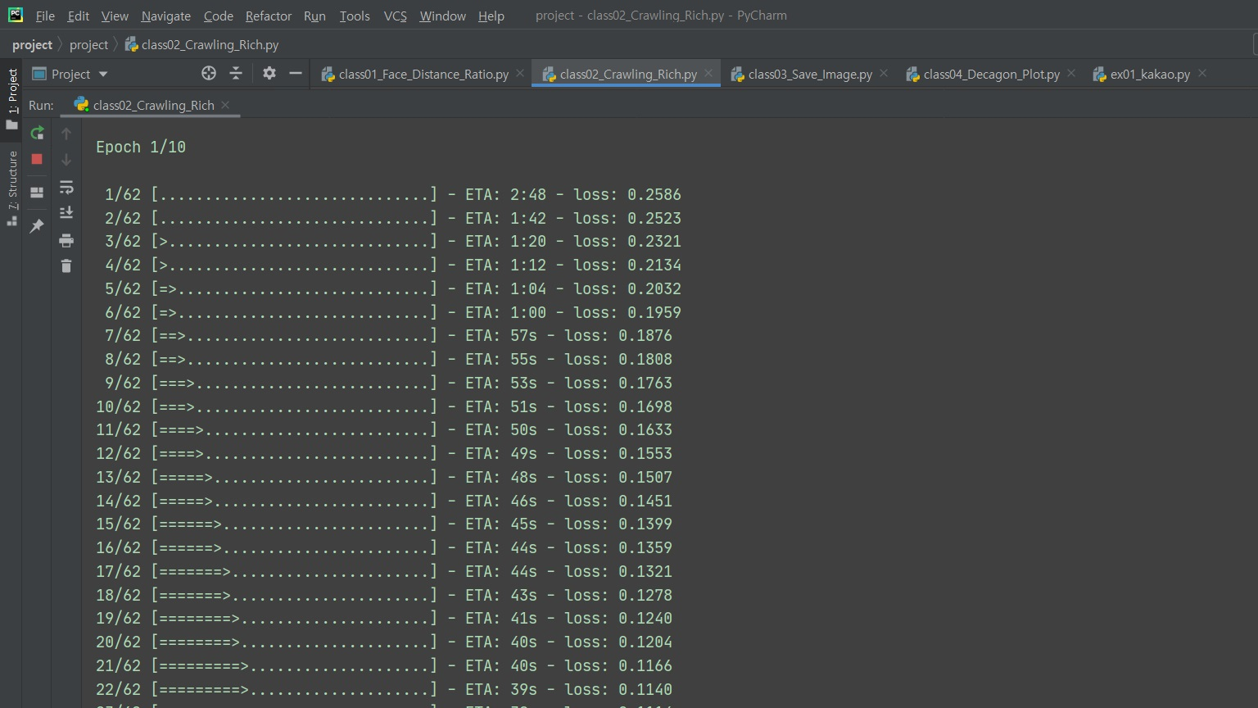
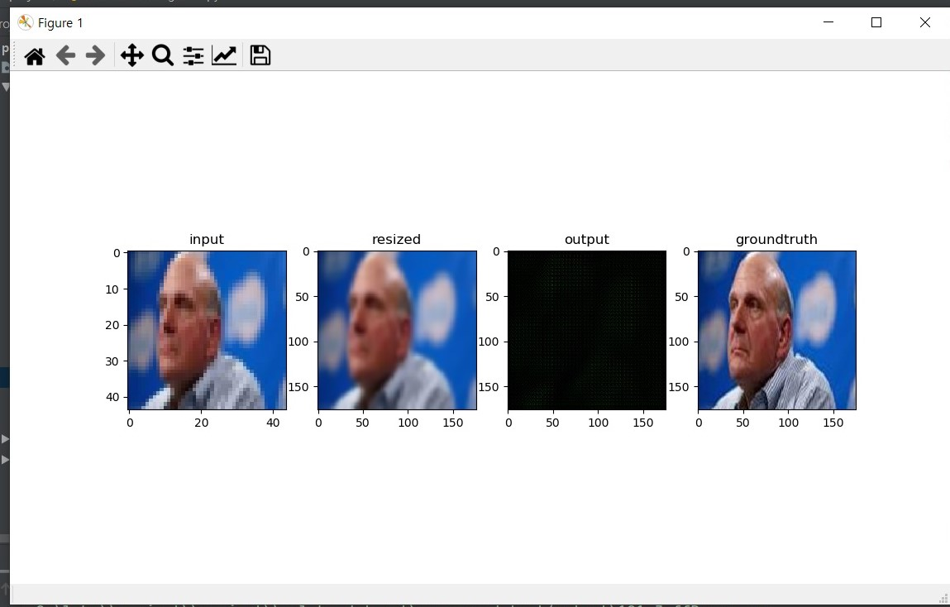
4
프로젝트 과정
② 이미지 화질 개선
SRCNN Image Training : Epoch 과정
Test Set Training 결과 ▲

Slide 19

4
프로젝트 과정
첫번째 Class ▶ CrawlingRich
img_resolution_train : 이미지 crop, 축소 후 이미지 train할 파일 생성
img_resolution_train2 : 모델에 이미지를 train 후 fitting
img_resolution_test : 이미지 crop, 축소 후 이미지 test할 파일 생성
img_resolution_test2 : fitting한 모델로 test 이미지 데이터를 예측
del_csv : CSV파일을 Dataframe으로 불러와 마지막줄 제거 후 다시 CSV파일로 저장
Distance : 두 점 사이의 거리
Radian : 얼굴의 코 각도를 리턴
facing_67 : 저장된 얼굴사진들을 코각도, 얼굴개수로 걸러내 정보를 JSON파일에 저장
json_to_dict : JSON파일을 Dictionary
rich_list : 부자들의 CSV파일을 읽어서 리턴
dict_to_pkl : Dictionary를 Pickle 파일 형태로 저장
rich_total_dataframe : 부자들의 데이터와 부자유형타입, 변동계수를 포함한 최종 데이터프레임 생성
crawling : Crawling으로 부자들의 목록과 사진을 저장한 후 전처리과정을 거쳐 부자들의 얼굴정보와 부자유형타입 등을 포함한
최종 데이터프레임 리턴

Slide 20
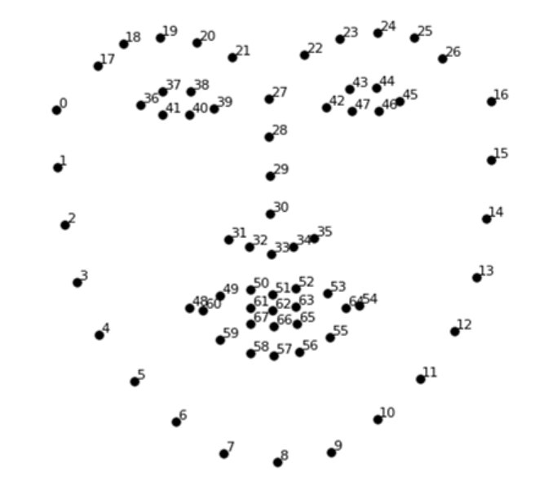
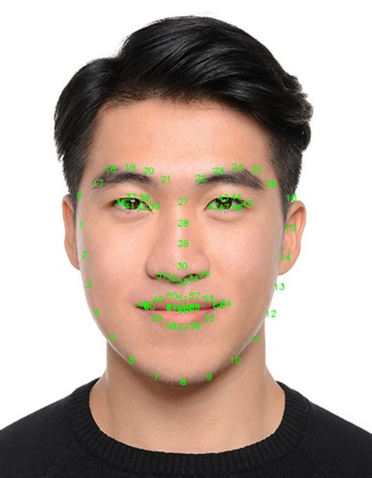
4
프로젝트 과정
③ 이목구비 비율 계산
얼굴에 0번부터 67번까지 좌표 생성 → 이목구비 간 거리 계산 가능
① 오른쪽 눈 가로 : 36, 39
② 오른쪽 눈 세로 : 37, 41
③ 오른쪽 눈꼬리 모양 : 39(눈안쪽) 대비 36
④ 오른쪽 눈썹 : 17, 18, 19, 20
⑤ 왼쪽 눈 가로 : 42, 45
⑥ 왼쪽 눈 세로 : 43, 47
⑦ 왼쪽 눈꼬리 모양 : 42(눈안쪽) 대비 45
⑧ 왼쪽 눈썹 : 22, 23, 24, 25
⑨ 미간 길이 : 39, 42
⑩ 코 가로 : 31, 35
⑪ 코 세로 : 27, 30
⑫ 인중 길이 : 33, 51
⑬ 입의 가로 : 48, 54
⑭ 입의 세로 : 51, 57
⑮ 입꼬리 높낮이 : 62, 66
⑮ 하관 : 57, 8
비율 기준 길이
유의미한 거리값

Slide 21
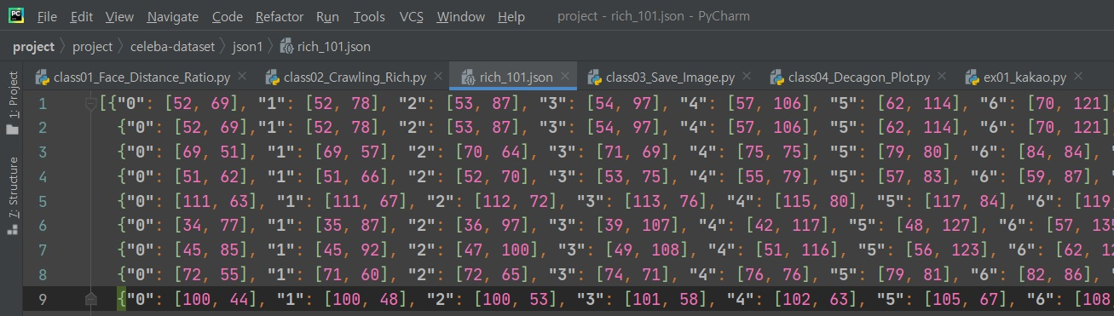
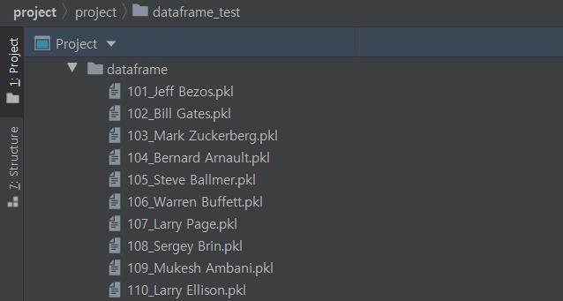
4
프로젝트 과정
③ 이목구비 비율 계산
화질 개선까지 끝마친 이미지에서 얼굴 이목구비 인덱스와 좌표 추출
JSON형식으로 저장 후 최종적으로 PKL형식으로 저장

Slide 22
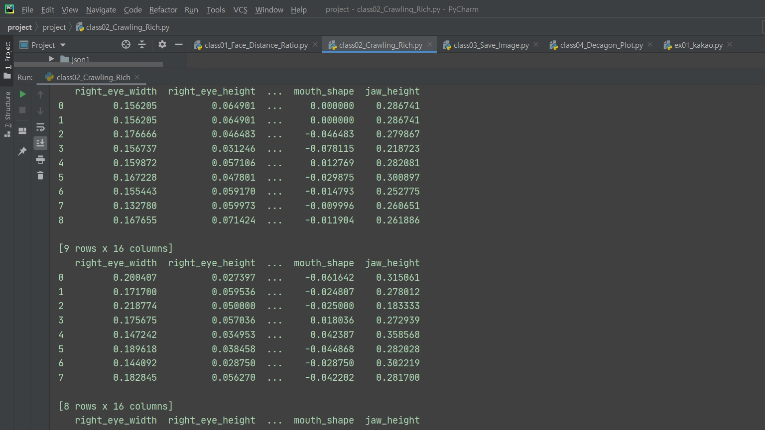
4
프로젝트 과정
③ 이목구비 비율 계산
FaceRatio 클래스를 사용하여 부자 이목구비 비율값을 추출하고 DataFrame 형식으로 저장

Slide 23
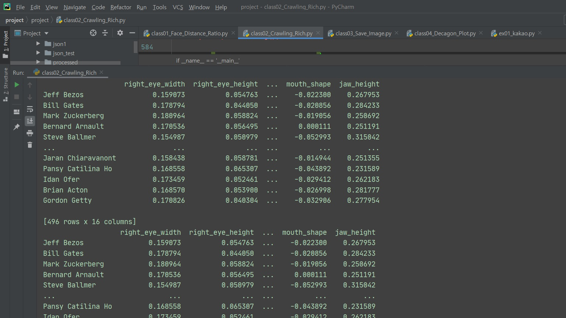
4
프로젝트 과정
③ 이목구비 비율 계산
각 비율값과 해당 부자이름을 매치한 DataFrame 생성

Slide 24
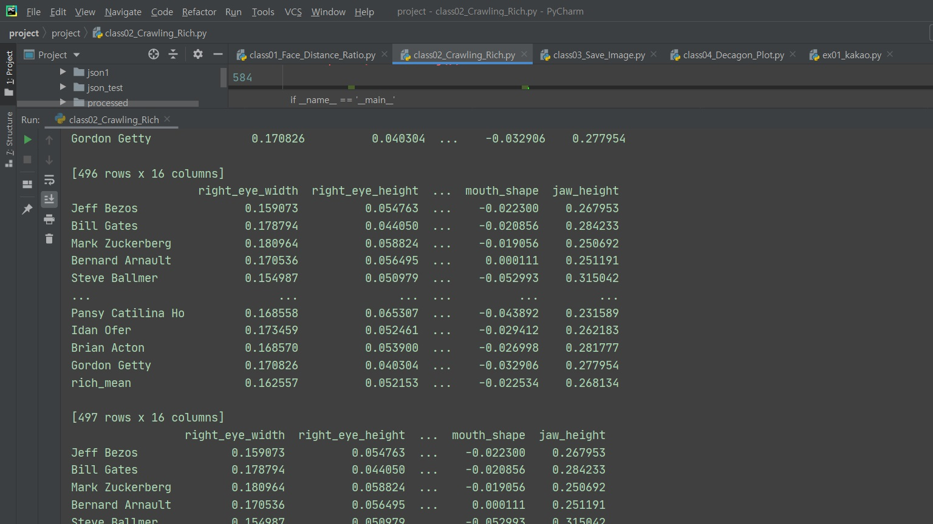
4
프로젝트 과정
③ 이목구비 비율 계산
부자 500명의 이목구비별 비율 평균값 추가

Slide 25
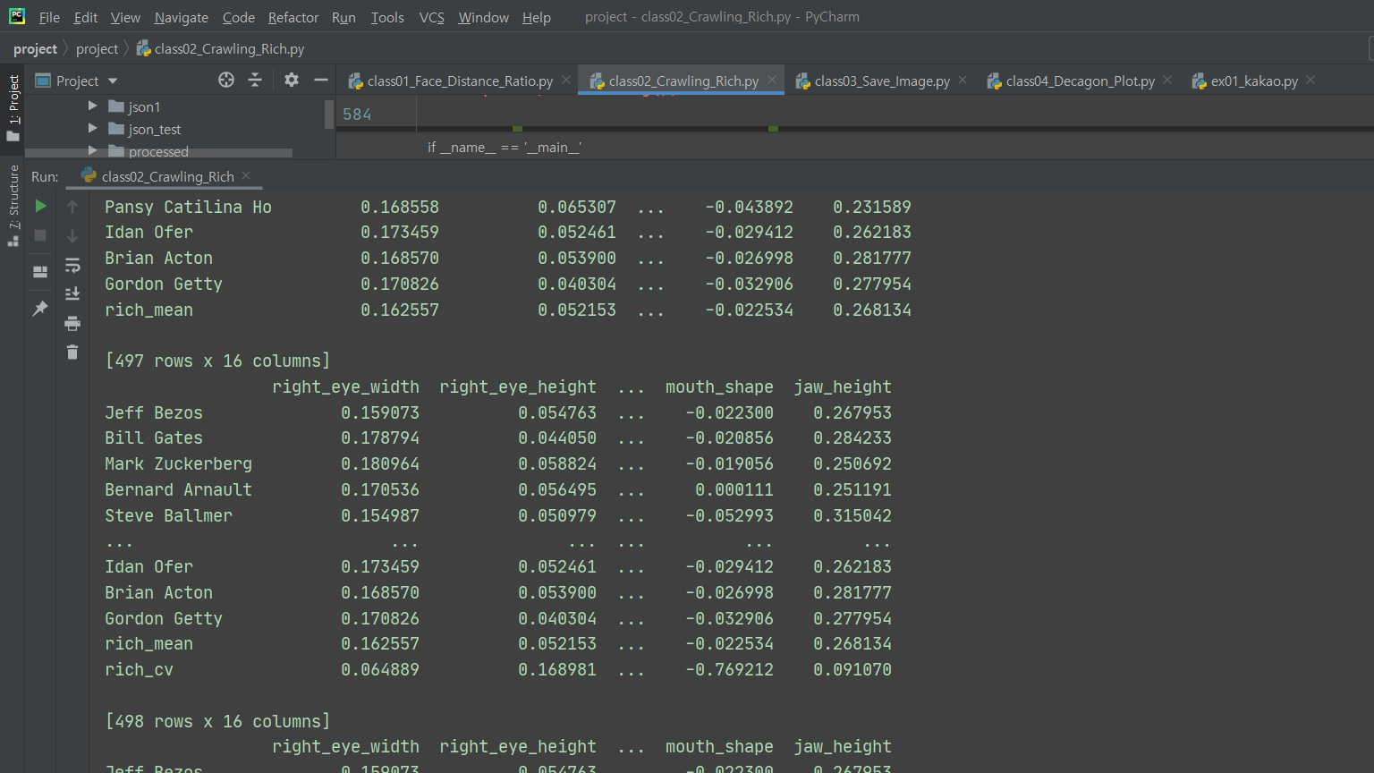
4
프로젝트 과정
③ 이목구비 비율 계산
부자 500명의 이목구비별 비율 변동계수 추가
변동계수 = 표준편차/평균값
표준편차는 평균값이 큰 데이터 쪽이 커지는 경향
따라서 다른 평균값을 가진 데이터를 비교하는 경우 평균값의 차이를 조정하여 비교하기 위함

Slide 26
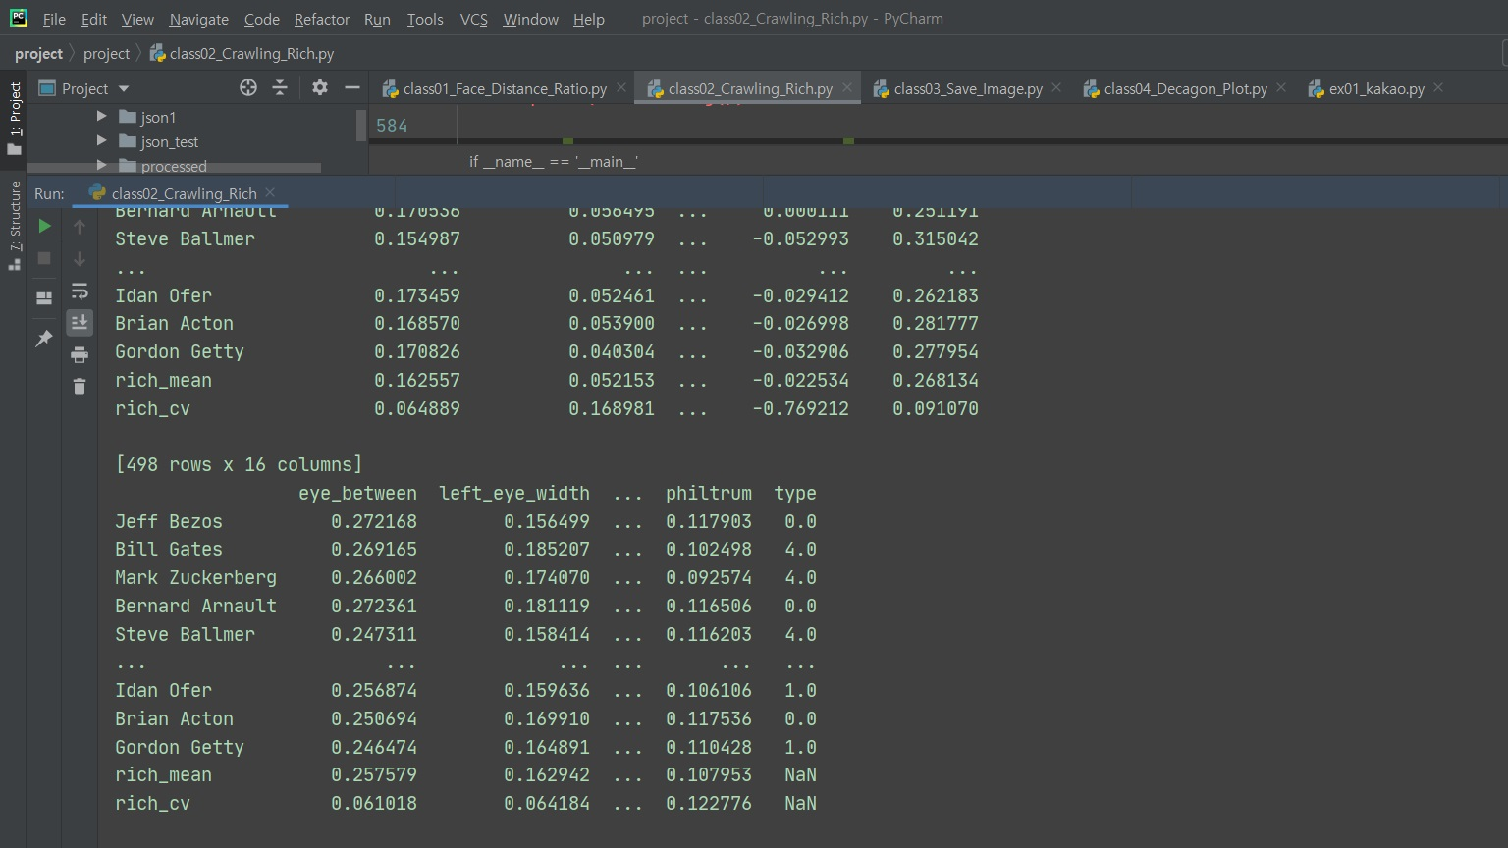
4
프로젝트 과정
③ 이목구비 비율 계산
변동계수 값이 작은 순으로 정렬, 컬럼 축소 및 타입 추가
eye_between
left_eye_width
right_eye_width
left_eyebrow
nose_width
right_eyebrow
nose_height
jaw_height
mouth_width
Philtrum
type

Slide 27
4
프로젝트 과정
③ 이목구비 비율 계산
두번째 Class ▶ Face Ratio
mouth_width : 입의 가로 길이 비
mouth_height : 입의 세로 길이 비
jaw_height : 하관의 길이 비
right_eyebrow : 오른쪽 눈썹의 길이 비
left_eyebrow : 왼쪽 눈썹의 길이 비
right_eye_shape : 오른쪽 눈꼬리의 높낮이
left_eye_shape : 왼쪽 눈꼬리의 높낮이
mouth_shape : 입꼬리 높낮이
info : 사진에서 구할 수 있는 모든 값들의 정보
dict_to_df : Dictionary를 얼굴 수치 정보를 가진
DataFrame으로 변환
dict_to_series : Dictionary를 Series로 변환
distance : 두 점사이의 거리
face_height : 얼굴 세로 길이
face_width : 얼굴 가로 길이(광대에서 광대까지 거리)
right_eye_width : 얼굴 가로 길이 대비 오른쪽 눈의 가로 길이 비
right_eye_height : 얼굴 세로 길이 대비 오른쪽 눈의 세로 비
left_eye_width : 얼굴 가로 길이 대비 오른쪽 눈의 가로 길이 비
left_eye_height : 얼굴 세로 길이 대비 오른쪽 눈의 세로 비
eye_between : 얼굴 가로 길이 대비 미간 길이의 비
nose_width : 코의 가로 길이 비
nose_height : 코의 세로 길이 비
philtrum : 인중의 길이 비

Slide 28
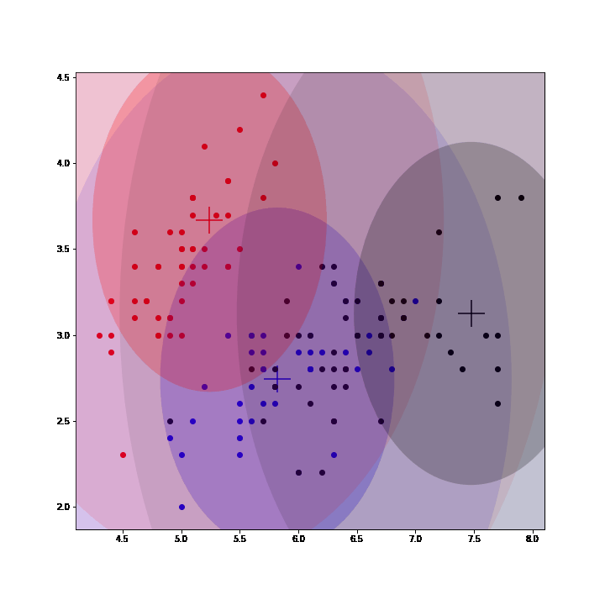
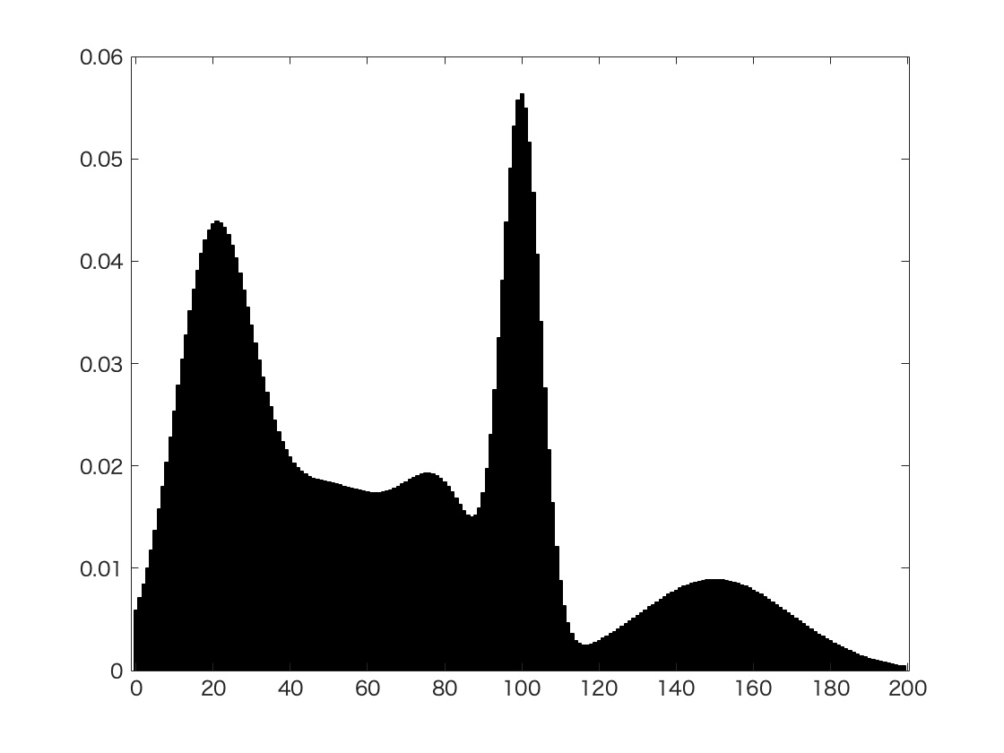
4
프로젝트 과정
④ 시각화
GaussianMixture
전체 집단의 하위 집단의 확률분포가 가우시안 분포를 따르는 경우 사용
가우시안 혼합 모델은 비지도학습의 한 종류로, 데이터 클러스터링 (clustering)에 사용

Slide 29
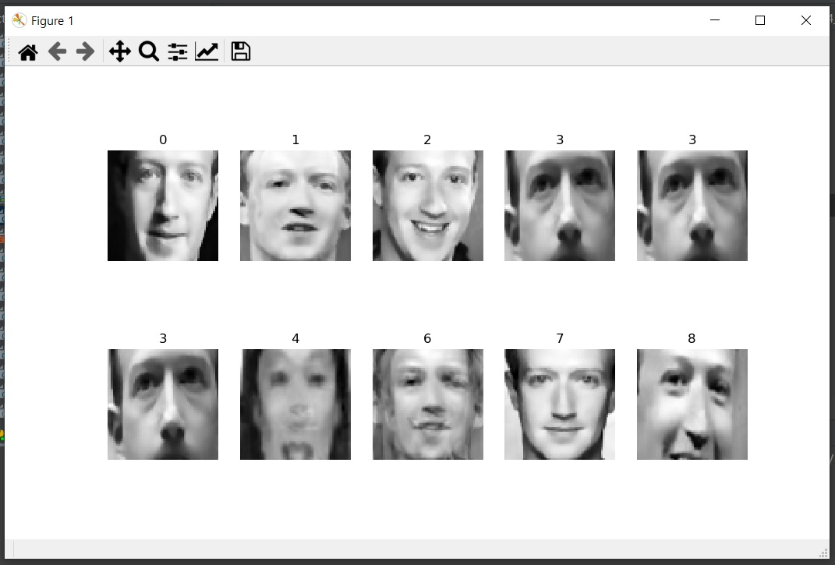
4
프로젝트 과정
④ 시각화
Crawling한 부자 사진 n장에 GMM(Gaussian Mixture Model)을 적용한 결과 예시 (마크 주커버그)

Slide 30
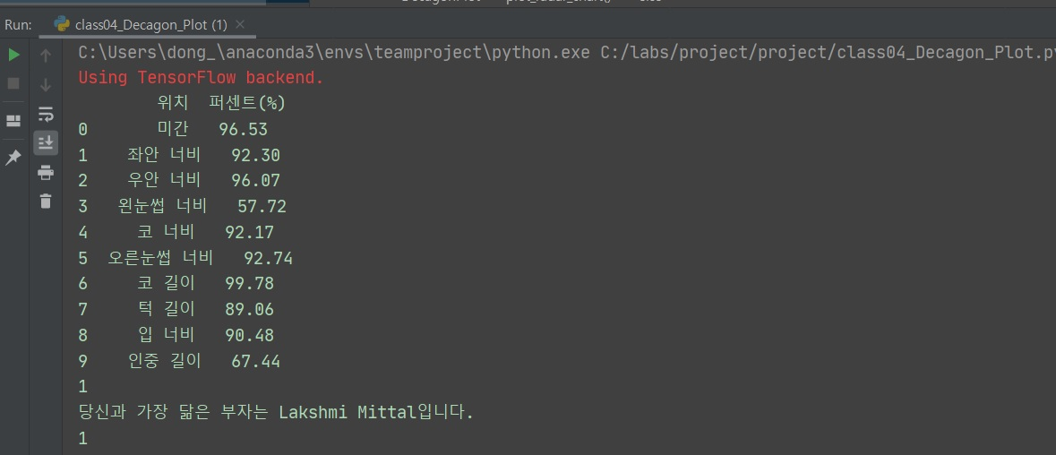
4
프로젝트 과정
④ 시각화
Test 이미지가 부자와 얼마나 닮았는지 그 결과를 퍼센트 값으로 출력
500명의 부자 중 가장 유사한 부자의 이름과 그 부자의 GMM (Gaussian Mixture Model) 이미지를 함께 출력

Slide 31
4
프로젝트 과정
④ 시각화
500명 부자들의 성공유형을 9가지로 분류하여 함께 출력
0) 자수성가형, 뼈빠지게 고생하는 타입인 당신! 언젠간 포브스 500에 당신의 이름이 실릴 날이…
1) 금수저형, 꽝! 다음 생애에…
2) 투자의귀재, 보는 눈이 있는 당신! 손대는 것마다 투자성공!
3) 또라이형, 모 아니면 도! 포브스와 정신병원의 갈림길에 서 있는 당신!
4) 자퇴형, 일단 자퇴를 해라. 그러면 성공할 것이다.
5) 결혼형, 배우자 복이 있는 당신! 행복하세요!
6) 시인형, 당신은 부자의 관상은 아닙니다.. 하지만! 17세기 최고의 시인이 될 수 있는 관상! 돈보다 문학을 선택한 당신! 화이팅!
7) UN특사형, 당신은 부자의 관상은 아닙니다.. 하지만! 국제무대의 비둘기가 될 수 있는 관상! UN특사에 도전해보는 것은 어떨까요?!
8) 정치인형, 당신은 부자의 관상은 아닙니다.. 하지만! 뒷주머니로 챙기기 나름! 정치로 세계 500대 부자에 도전해 보세요!
9) Professor Type, 당신은 부자의 관상이 아닙니다.. 하지만! 대학원 5년을 견디면 교수가 될, 수도 있는 당신! 화이팅!

Slide 32
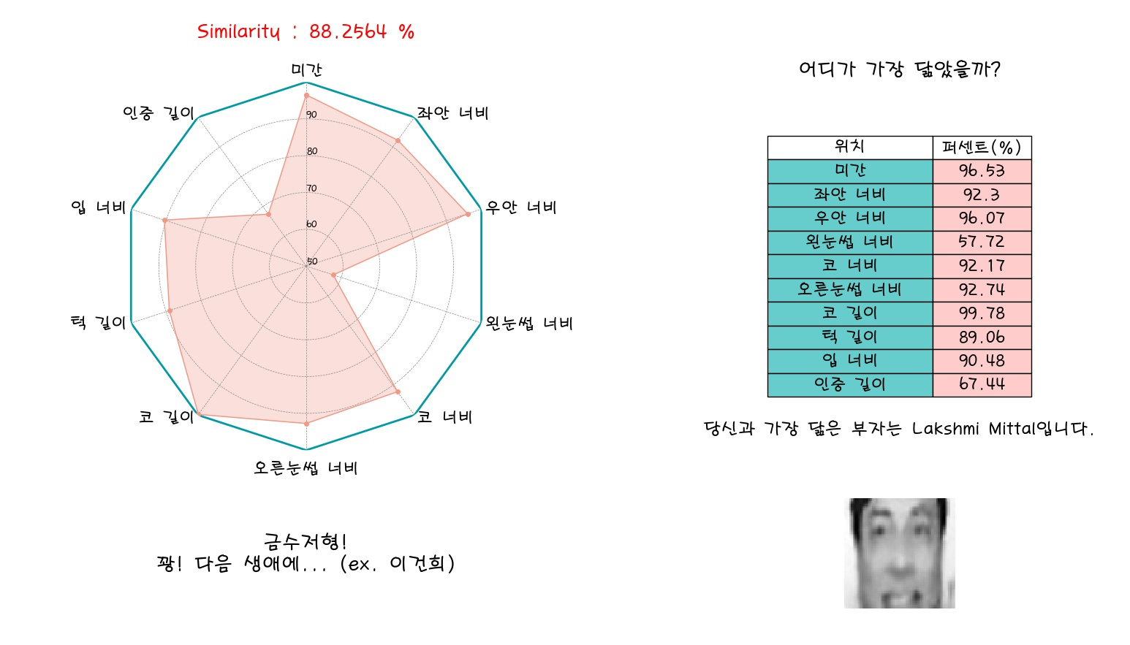
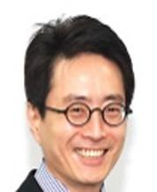
4
프로젝트 과정
④ 시각화
최종 결과
Test 이미지
Gaussian Mixture
Model

Slide 33
4
프로젝트 과정
④ 시각화
세번째 Class ▶ SaveImage
facing_67_test : 자신의 이미지 파일 경로로 설정한 facing_67함수
test_image_df_recall : 새로운 이미지 파일을 디렉토리에 저장하게 되면 해당 파일에 대한 최종데이터프레임 생성
네번째 Class ▶ DecagonPlot
return_type : 최종데이터프레임의 부자유형타입에 따라 문구를 리턴
plot_radar_chart : 디렉토리에 저장된 이미지에 대한 정보를 다각형, 표, 문구 등으로 출력

Slide 34
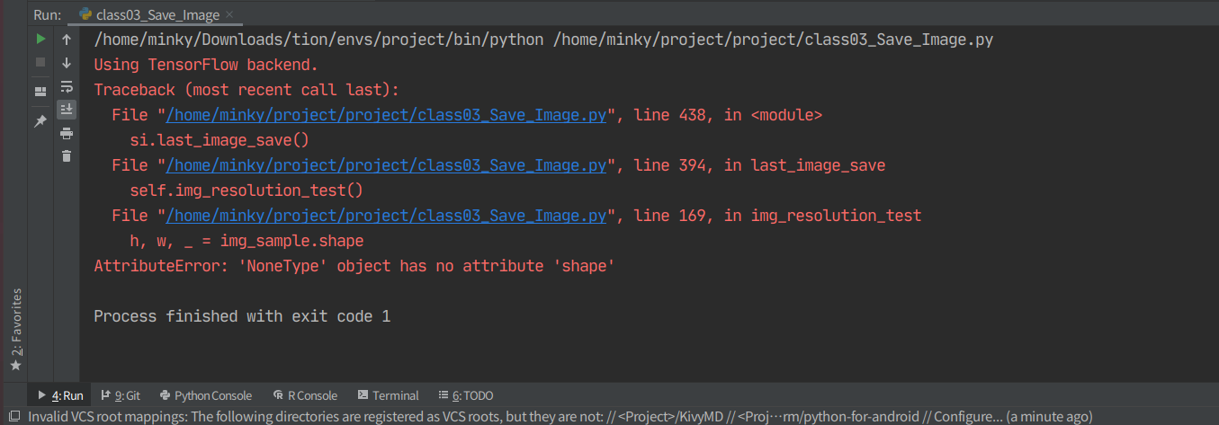
4
프로젝트 과정
⑤ 오류처리
NoneType Error : Test 하려는 이미지가 없음을 나타냄
얼굴 인식이 안되어서 사진이 걸러지고 삭제됐을 때 발생하는 오류

Slide 35
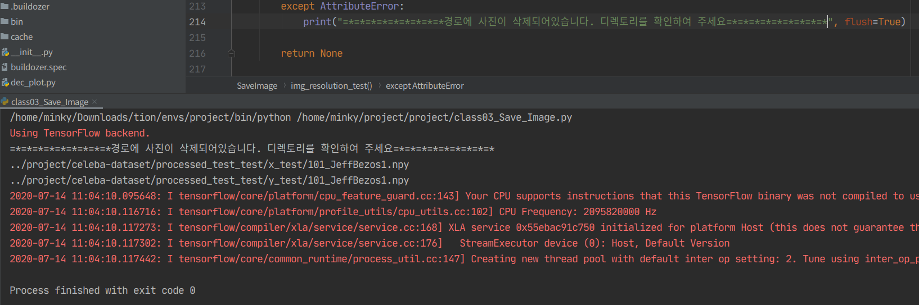
4
프로젝트 과정
⑤ 오류처리
해결방안 : Try-Except Error를 이용하여 오류 발생 시 출력문을 프린트하여
사용자가 디렉토리에서 이미지를 확인할 수 있도록 함

Slide 36
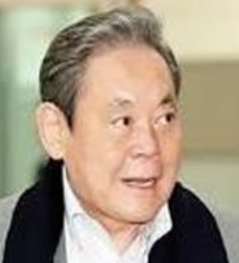
4
프로젝트 과정
⑥ 어플리케이션 구현
파이썬 gui kivi모듈로 java를 활용하지 않은 어플리케이션 구현하려 했으나 크나큰 한계를 느끼고 도전 중
안드로이드 스튜디오로 개발 예정 (7월 중)
나와 닮은 부자는?
< 금수저형 >
다음 생을 기대하세요…

Slide 37
4
프로젝트 과정
역할분담
얼굴 좌표를 이용한 비율 계산 클래스 생성
수집된 이미지를 JSON → DF로 저장
수집된 데이터 시각화 (Radar Chart)
재사용 가능한 클래스 생성
데이터 수집을 위한 crawling 함수 생성
수집된 이미지들의 이목구비 좌표 추출
좌표 추출된 이미지 사이즈 일괄화
어플리케이션 개발
수집된 이미지들의 이목구비 좌표 추출
이미지 필터링 및 CSV 삭제 함수 생성
함수 내 오류 디버깅
재사용 가능한 클래스 생성
필터링 된 이미지 삭제 함수 생성
이미지 화질 개선 (Super Resolution)
수집된 데이터 시각화 (Radar Chart)
함수 내 오류 디버깅

Slide 38
05 결론

Slide 39
5
결론
① 의의
사람은 80% 이상 비슷하게 생겼다. (80% 이상의 유사도를 갖는다)
일반적으로 남자와 여자의 관상이 다를 것이라고 생각하지만,
본 프로젝트 모델에서는 남자라고 해서 높은 값, 여자라고 해서 낮은 값이 출력되지 않는다.
(데이터의 대부분이 남자임에도 불구하고 여자 얼굴을 테스트로 넣었을 때 80% 이상의 유사도가 출력된다)
또한 동양인과 서양인의 관상 역시 유사도의 차이가 크지 않다.
즉 우리 프로젝트 모델에서의 성별, 인종 등의 변수는 유의하지 않다.
반면, 아이는 골격이 작아서 이목구비를 인식하지만 비율이 성인과 차이가 난다.
따라서 나이에 따른 변수는 유의하다.

Slide 40
5
결론
② 한계점
1000명의 부자를 50장씩 Crawling 할 때 34일 소요 예상
> 처음에는 1장당 30초~1분 소요, 코드 수정 후 15초 소요
> 그러나 저장사진이 많아질수록 다시 1장당 1분씩 소요
> 중간중간 수동으로 리셋 진행
대안책 : 사진을 저장하고 나서 list_eval_partition_test.csv 파일 마지막줄을 삭제하여 시간 단축
저장된 사진들 중 동명이인, 그림, 2명 중 1명만 인식되는 사진 등 목적에 맞지 않는 사진 출력
> 부자는 아니지만 유명한 동명이인의 사진이 추출
> 부자 명단의 뒤쪽으로 갈수록 해당 부자가 아닌 다른 사람의 사진 추출
대안책 : 정확한 사진 추출을 위한 대안이 없어서 이러한 경우 이상치로 남겨둠

Slide 41
5
결론
② 한계점
한 장도 출력되지 않는 사진 존재 (중국 부자의 경우 고대 학자들 사진으로 인한 얼굴 인식 불가)
> 226 – 116 : ＂Zhang Yiming＂
> 403 - 303 : "Zeng Fangqin"
> 위 두 인물은 사진 저장 실패
대안책 : If문 내에서 이미지 파일이 없으면 Pass 하도록 코드 작성
모든 결과값(부자와 닮은 정도)이 80% 이상 나오고 그 미만의 값은 출력이 되지 않음
> 비율로 결과값을 도출하기 때문에 이목구비를 인식하기만 하면 비슷한 결과값이 나오는 한계 발생

Slide 42
참고문헌
Lin, C., Adolphs, R., & Alvarez, R. M.,
“Inferring Whether Officials Are Corruptible From Looking at Their Faces”,
Psychological Science, 2018, 29, 1807–1823
Chao Dong, Chen Change Loy, Member, IEEE, Kaiming He, Member, IEEE, and Xiaoou Tang, Fellow, IEEE,
“Image Super-Resolution Using Deep Convolutional Networks”, arXiv:1501.00092v3, 2015
Bishop, Christopher M., “Pattern Recognition and Machine Learning”, Springer-Verlag Berlin,
Heidelberg, 2006
Murphy, Kevin P., “Machine Learning: A Probabilistic Perspective”, MIT Press, Cambridge, Mass, 2012
참고 사이트
내 삶의 심리학 mind (http://www.mind-journal.com)
Rich List (https://ceoworld.biz/2020/06/23/rich-list-index/)
이미지 딥러닝 (https://github.com/kairess, https://hoya012.github.io/blog/SIngle-Image-Super-Resolution-Overview/)

Slide 43
Q & A

Slide 44
THANK YOU

